Slide 1
Chapter 7 - Replica management - Consistency protocols - Example: Caching and replication
Nhóm 12:
Trần Đức Tiến Long: Replica management
Trần Xuân Huỳnh: Consistency protocols
Đào Văn Luân: Caching and replication

Slide 2
1.Replica Management
Giới thiệu chung:
Mục đích: Trình bày tại sao cần nhân bản (replication) và nhất quán (consistency) trong hệ thống phân tán; các khái niệm, phạm vi chương 7 .
Lý do nhân bản:
Tăng tính sẵn sàng, chịu lỗi.
Cân bằng tải và cải thiện hiệu năng (tận dụng bản sao gần người dùng).

Slide 3
1.Replica Management
Bài toán đặt vị trí bản sao (Replica Placement)
Mục tiêu: Chọn các nút (nodes) hợp lý để đặt bản sao dữ liệu nhằm tối thiểu hóa độ trễ trung bình của người dùng (tìm vị trí máy chủ bản sao tốt nhất).
Giải pháp Heuristic - HotZone:
Sử dụng mô hình không gian (vật lý hoặc mạng), chia các vùng (cells) sao cho mỗi vùng có một replica gần người dùng.
Tính độ phức tạp O(N · max{log N, K}), nhanh hơn giải thuật tối ưu của Qiu et al. O(N²)

Slide 4
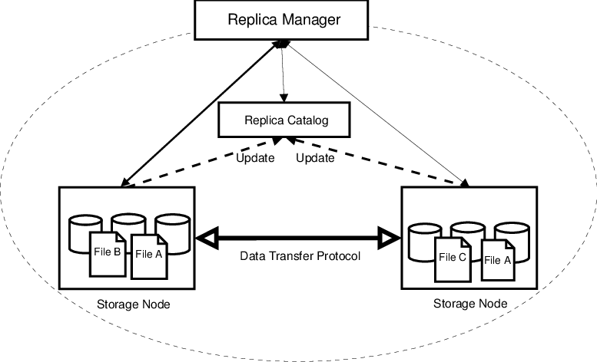
1.Replica Management
Hình 1: Replica Management Architecture Diagram
https://www.researchgate.net/figure/A-Replica-Management-Architecture_fig3_228700185
Notes:
🔹 Hình 1: Replica Management Architecture
Link: https://www.researchgate.net/figure/A-Replica-Management-Architecture_fig3_228700185

Slide 5
1.Replica Management
Ba loại bản sao (Replica Types)
Permanent replicas:
Bản sao cố định, ít thay đổi, dùng cho mirroring hoặc cluster.
Phù hợp các ứng dụng cần dữ liệu luôn sẵn sàng.
Server-initiated replicas:
Server chủ động tạo bản sao khi lưu lượng tăng đột biến hoặc tại các vùng ngoại vi.
Client-initiated replicas (caching):
Client quyết định lưu bản sao tạm thời (cache) để giảm độ trễ và tải lên server.

Slide 6
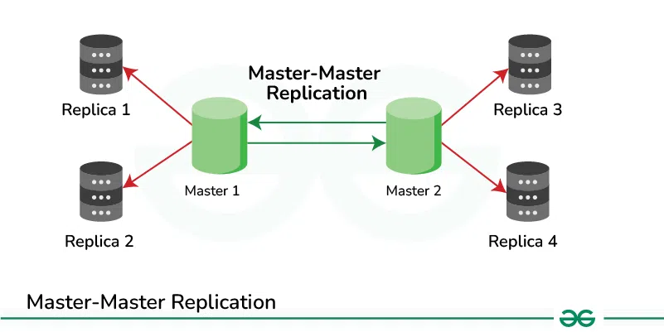
1.Replica Management
Hình 3: Multi-Master Replication Topology
https://www.geeksforgeeks.org/system-design/types-of-database-replication-system-design/
Notes:
🔹 Hình 2: Multi-Master Replication Topology
Link: https://www.geeksforgeeks.org/system-design/types-of-database-replication-system-design/
Sơ đồ mô hình đa-master, thể hiện hai master nodes trao đổi dữ liệu (multi-master replication) cùng các replica phụ cấp.

Slide 7
1.Replica Management
Chiến lược phân phối dữ liệu: Push vs Pull
Chiến lược | Mô tả | Ưu điểm | Nhược điểm
Push-based | Server chủ động gửi cập nhật đến replica | Dữ liệu đồng bộ nhanh, đảm bảo nhất quán | Tốn tài nguyên server, khó mở rộng large-scale
Pull-based | Replica chủ động kéo cập nhật | Linh hoạt, giảm tải server | Có độ trễ, có thể gửi request không cần thiết
Notes:
abc

Slide 8
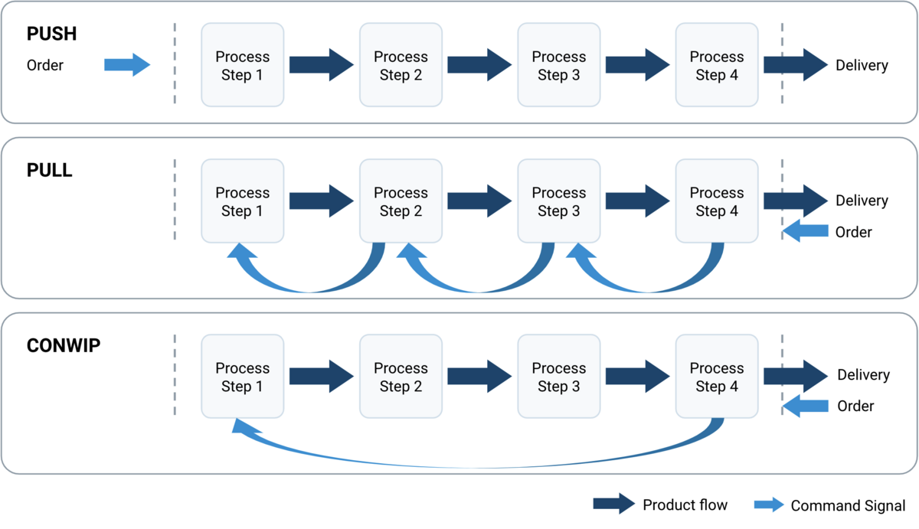
1.Replica Management
Hình 3: Push vs Pull vs CONWIP Flow Diagram
https://en.wikipedia.org/wiki/Push%E2%80%93pull_strategy
Notes:
Link: https://en.wikipedia.org/wiki/Push%E2%80%93pull_strategy
Mô tả tổng thể cách hoạt động của các cơ chế đẩy (Push), kéo (Pull) và điều khiển theo Work-In-Progress (CONWIP).

Slide 9
1.Replica management
Quản lý đối tượng nhân bản (Invocation Transparency)
Khi một đối tượng (object) có nhiều bản sao (B và C), có nguy cơ gọi lặp (duplicate invocation).
Chiến lược khắc phục:
Sử dụng coordinator ở tầng middleware để chỉ gửi lời gọi một lần, sau đó thực hiện multicasting đến tất cả replica (sender-based multicast).
Đây là cách để đảm bảo invocation transparency: client không cần quan tâm mình đang gọi vào bản sao nào, chỉ cần nhận kết quả một lần.

Slide 10
2. Consistency Protocols
2.1. Các mô hình nhất quán
Tính nhất quán: các thao tác đọc/ghi dữ liệu (cho dù đó là dữ liệu được lưu trong bộ nhớ, trên tập tin hay trong hệ quản trị cơ sở dữ liệu) đều gọi chung là kho dữ liệu. Khi một bản sao được cập nhật, tất cả các bản sao khác phải được cập nhật theo. Tùy theo thứ tự và cách cập nhật -> không nhất quán.
Thứ tự thực thi của các thao tác xung đột (đọc-ghi, ghi-ghi) có ảnh hưởng đến tính nhất quán.
Thứ tự bộ phận (partial order): thứ tự các thao tác của MỘT client.
Thứ tự đầy đủ (total order): thứ tự chung cho tất cả các thao tác xung đột.
Mô hình nhất quán:
Cam kết giữa các tiến trình và kho dữ liệu
Muốn đọc giá trị cuối cùng (mới nhất)
Không có đồng hồ toàn cục à khó thực hiện
Khái niệm phạm vi của mô hình nhất quán (độ lệch, độ sai khác)

Slide 11
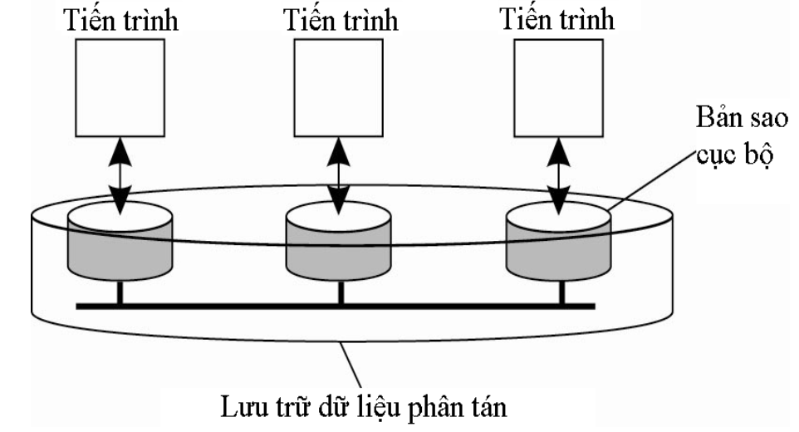
2. Consistency Protocols
Hình minh họa Tổ chức kho dữ liệu trong hệ thống phân tán
(Giáo trình trang 225)

Slide 12
2. Consistency Protocols
2.1.1.Các mô hình nhất quán lấy dữ liệu làm trung tâm
Một mô hình áp dụng cho toàn bộ data-store.
Mọi client đều thấy các thao tác được sắp thứ tự cùng kiểu.
01.Nhất quán liên tục
02.Nhất quán theo thứ tự thao tác
03.Nhất quán theo nhóm các thao tác
04.Tính nhất quán và gắn kết
2.1.2.Các mô hình nhất quán lấy máy khách làm trung tâm
Mỗi client có thể yêu cầu một mô hình nhất quán cụ thể.
Các client khác nhau thấy các thao tác được sắp thứ tự khác nhau.
01.Nhất quán đọc đều
02.Nhất quán ghi đều
03.Nhất quán đọc kết quả ghi
04.Nhất quán ghi sau khi đọc

Slide 13
2. Consistency Protocols
2.1.1. Các mô hình nhất quán lấy dữ liệu làm trung tâm
a.Nhất quán liên tục
Dựa trên các giải pháp trong mô hình nhất quán liên tục, cụ thể các tiêu chí: Sự chênh lệch giữa số bản sao, sự chênh lệch trạng thái hay thứ tự các thao tác cập nhật.
Thường áp dụng giao thức lan truyền (ý tưởng):
Giả sử không xảy ra xung đột giữa các thao tác ghi-ghi.
Các thao tác cập nhật ban đầu thực hiện chỉ trên một hoặc vài bản sao (càng ít càng tốt).
Một bản sao chỉ gửi các cập nhật của nó tới một số hữu hạn các hàng xóm.
Việc lan truyền cập nhật diễn ra chậm và không phải ngay lập tức.
Cuối cùng mỗi cập nhật đều đến được từng bản sao.
Dựa trên thuật toán bệnh dịch mà có các mô hình lan truyền cập nhật. Các cập nhật được lan truyền tới các bản sao càng ít thông điệp càng tốt, càng nhiều bản sao bị nhiễm các lan truyền càng nhanh thì càng tốt. Các bản sao không lan truyền được cập nhật sẽ bị loại bỏ.

Slide 14
2. Consistency Protocols
2.1.1. Các mô hình nhất quán lấy dữ liệu làm trung tâm
a.Nhất quán liên tục
Những yếu tố đánh giá sự bất đồng bộ:
Chênh lệch giá trị của các biến (nhiệt độ, giá cả,...)
Chênh lệch thời gian cập nhật
Thứ tự các thao tác cập nhật
Khi độ lệch vượt quá một giá trị cho trước, Middleware sẽ tiến hành các thao tác đồng bộ để đưa độ lệch về giới hạn.

Slide 15
2. Consistency Protocols
2.1.1. Các mô hình nhất quán lấy dữ liệu làm trung tâm
b.Nhất quán theo thứ tự thao tác
b.1 Nhất quán nghiêm ngặt
Truy cập tương tranh đến các tài nguyên chia sẻ.
Tài nguyên chia sẻ là dữ liệu được sao lưu (replicas).
Mô hình này mạnh hơn mô hình liên tục.
Khi thực hiện cập nhật, thứ tự cập nhật được thống nhất giữa các bản sao (replicas).
Với các quá trình thực hiện khác nhau, tất cả các tiến trình luôn luôn cho một kết quả
Các thao tác trên dữ liệu
Đọc (Ri(x)b)
Ghi (Wi(x)a)
Giá trị khởi tạo của các dữ liệu là NIL

Slide 16
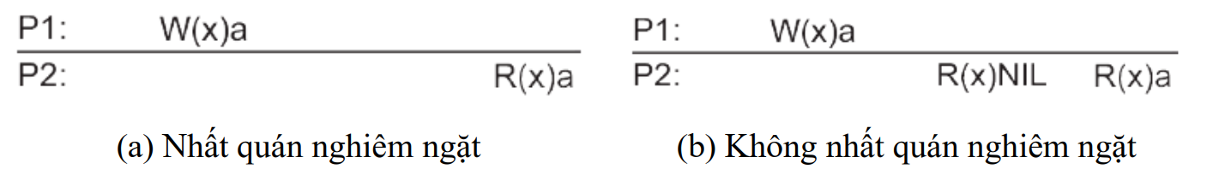
2. Consistency Protocols
2.1.1. Các mô hình nhất quán lấy dữ liệu làm trung tâm
b.Nhất quán theo thứ tự thao tác
b.1 Nhất quán nghiêm ngặt
Hình minh họa nhất quán nghiêm ngặt
(Giáo trình trang 228)

Slide 17
2. Consistency Protocols
2.1.1. Các mô hình nhất quán lấy dữ liệu làm trung tâm
b.Nhất quán theo thứ tự thao tác
b.2 Nhất quán tuần tự
Các tiến trình đều có một chuỗi thao tác cục bộ
Các thao tác cục bộ của các tiến trình được tổng hợp thành thứ tự thực hiện các thao tác trên kho dữ liệu
Có thể có các thứ tự thực hiện khác nhau trên kho dữ liệu
Điều kiện của thống nhất tuần tự
Nếu thứ tự các thao tác cục bộ của một tiến trình không thay đổi trong thứ tự thực hiện chung trên kho dữ liệu => Kết quả luôn luôn như nhau.
Tất cả các tiến trình đều nhìn thấy một thứ tự của các thao tác ghi

Slide 18
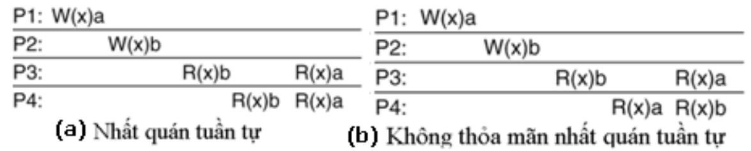
2. Consistency Protocols
2.1.1. Các mô hình nhất quán lấy dữ liệu làm trung tâm
b.Nhất quán theo thứ tự thao tác
b.2 Nhất quán tuần tự
Hình minh họa Mô hình nhất quán tuần tự
(Giáo trình trang 229)

Slide 19
2. Consistency Protocols
2.1.1. Các mô hình nhất quán lấy dữ liệu làm trung tâm
b.Nhất quán theo thứ tự thao tác
b.3 Nhất quán nhân quả
Các sự kiện có quan hệ nhân quả đảm bảo thứ tự
Những sự kiện khác không cần
=> Tính thống nhất yếu
Các thao tác ghi có ràng buộc nhân quả cần được các tiến trình nhìn thấy theo cùng một thứ tự

Slide 20
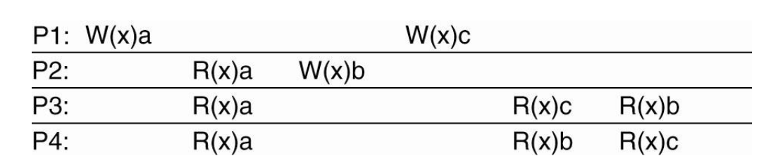
2. Consistency Protocols
2.1.1. Các mô hình nhất quán lấy dữ liệu làm trung tâm
b.Nhất quán theo thứ tự thao tác
b.3 Nhất quán nhân quả
Hình minh họa Mô hình nhất quán nhân quả
(Giáo trình trang 232)

Slide 21
2. Consistency Protocols
2.1.1. Các mô hình nhất quán lấy dữ liệu làm trung tâm
c.Nhất quán theo các thao tác nhóm
Thống nhất tuần tự và nhân quả là sản phẩm của bộ nhớ chia sẻ dùng chung
Phù hợp với các quan hệ điểm điểm
Buộc lập trình viên phải thiết kế các giao thức => phức tạp
Trong một số trường hợp, dữ liệu cần được quảng bá một lần cho tất cả các bản sao => các thao tác nhóm
Một trong các giao thức được sử dụng rộng rãi là sử dụng đoạn găng

Slide 22
2. Consistency Protocols
2.1.1. Các mô hình nhất quán lấy dữ liệu làm trung tâm
c.Nhất quán theo các thao tác nhóm
Nguyên tắc
Truy cập đoạn găng
Nhập (loại trừ-ghi, không loại trừ-đọc);
Xuất
Đoạn găng xác định cho từng thành phần dữ liệu
Nguyên tắc:
Chỉ được truy cập đoạn găng khi tất cả các thao tác cập nhật đã hoàn tất
Chỉ được truy cập đoạn găng (để ghi) khi không có tiến trình nào giữ quyền truy cập
Trước khi truy cập đoạn găng để đọc, cần kiểm tra với chủ đoạn găng về tính cập nhật của dữ liệu
Chia dữ liệu thành các mảnh để quản lý bằng các đoạn găng
Bảng, dòng, trường, cột, đối tượng, v.v...

Slide 23
2. Consistency Protocols
2.1.1. Các mô hình nhất quán lấy dữ liệu làm trung tâm
d.Nhất quán và gắn kết
Nhất quán(consistency): Áp dụng cho tập hợp các phần tử dữ liệu.
Gắn kết (coherence): Áp dụng cho một đơn vị dữ liệu/phần tử dữ liệu.

Slide 24
2. Consistency Protocols
2.1.2. Các mô hình nhất quán lấy máy khách làm trung tâm
Cung cấp tính nhất quán đảm bảo cho tất cả các truy cập của một client đơn vào kho dữ liệu.
Lưu ý: Không đảm bảo tính nhất quán cho các truy cập cạnh tranh của các tiến trình khác.
Các kiểu mô hình
Đọc đơn điệu
Ghi đơn điệu
Đọc kết quả đã ghi
Ghi theo thao tác đọc

Slide 25
2. Consistency Protocols
2.1.2. Các mô hình nhất quán lấy máy khách làm trung tâm
a.Đơn điệu ghi
Các thao tác ghi của một tiến trình trên dữ liệu là rời nhau.
Tương tự như FIFO (Vào trước, ra trước), nhưng chỉ có giá trị với một tiến trình.
Các thao tác ghi của một tiến trình cần được kết thúc trước khi tiến trình thực hiện bất cứ một thao tác ghi nào trên cùng một phần tử dữ liệu.
Các thao tác ghi cần chờ các thao tác ghi trước đó kết thúc.

Slide 26
2. Consistency Protocols
2.1.2. Các mô hình nhất quán lấy máy khách làm trung tâm
b.Đọc dữ liệu ghi
Trên một tiến trình
Nếu thao tác đọc xảy ra sau thao tác ghi, thao tác đọc sẽ xảy ra sau khi thao tác ghi hoàn thành.
Các thao tác đọc sẽ chờ sau khi thao tác ghi hoàn thành mới thực hiện.
Ví dụ
Cập nhật trang web, sau đó đọc nội dung trang web.
Cập nhật mật khẩu.

Slide 27
2. Consistency Protocols
2.1.2. Các mô hình nhất quán lấy máy khách làm trung tâm
c.Ghi sau khi đọc
Thao tác ghi thực hiện sau thao tác đọc: Thao tác ghi chỉ được thực hiện sau khi thao tác đọc hoàn thành.
Ví dụ: Chỉ có thể trả lời sau khi đã đọc nội dung thư. Thư đã có ở bản sao cục bộ của dữ liệu, vì vậy có thể trả lời.

Slide 28
2. Consistency Protocols
2.4. Các giao thức gắn với cache
Cache là một dạng đặc biệt của nhân bản, được điều khiển bởi máy trạm thay vì điều khiển bằng máy chủ.
Xác định khi nào sự không nhất quán bị phát hiện: Sau đó loại bỏ những dữ liệu gây ra sự không nhất quán, có 2 giải pháp:
Giải pháp tĩnh: Tại thời điểm biên dịch chương trình, những chỉ thị phụ sẽ được thêm vào để phát hiện dữ liệu không nhất quán.
Giải pháp động: Tại thời điểm chạy chương trình có những đoạn mã để kiểm tra tính không nhất quán của dữ liệu cache với dữ liệu của máy chủ.
Chiến lược ép buộc sự gắn kết: Xác định dữ liệu cache được giữ nhất quán với dữ liệu trên máy chủ như thế nào. Hai cách ép buộc dữ liệu gắn kết với nhau:
Để máy chủ gửi thông điệp về sự không hợp lệ mỗi khi dữ liệu bị thay đổi.
Cập nhật các kỹ thuật lan truyền.
Thao tác ghi dữ liệu vào cache:
Cache chỉ đọc: Các cập nhật được thực hiện bởi máy chủ (qua giao thức đẩy) hoặc bởi máy khách (Giao thức kéo).
Cache ghi thẳng: Máy khách thay đổi nội dung của cache sau đó gửi các cập nhật tới máy chủ.
Cache ghi sau: Máy khách trì hoãn sự lan truyền cập nhật, cho phép tạo ra nhiều cập nhật sau đó gửi cập nhật mới nhất tới máy chủ.

Slide 29
2. Consistency Protocols
2.5. Cài đặt nhất quán lấy máy khách làm trung tâm
Mỗi thao tác sẽ được gán với một định danh toàn cục do máy chủ quy định.
Máy chủ duy trì hai tập dữ liệu lưu vết thao tác đọc và thao tác ghi của mỗi máy khách.
Mô hình nhất quán đọc-để-đọc: Máy chủ được cài đặt cơ chế phát hiện yêu cầu đọc tương ứng với thao tác ghi trên máy chủ nào. Khi máy khách thực hiện thao tác đọc trên máy chủ, máy chủ sẽ kiểm tra xem các định danh trên tập đọc đã được thực hiện chưa, nếu còn có định danh nào chưa thực hiện máy chủ sẽ liên hệ với máy chủ khác để cập nhật dữ liệu mới hoặc chuyển yêu cầu cho máy chủ khác.
Mô hình nhất quán ghi-để-đọc: Nếu máy chủ phát hiện yêu cầu ghi đầu tiên thì nó sẽ thực hiện và sau đó máy khách bổ sung định danh vào tập ghi của mình.
Cài đặt mô hình nhất quán đọc-kết-quả-ghi: Máy chủ kiểm tra tất cả các yêu cầu ghi của máy khách hoặc máy khách phải tìm kiếm máy chủ mà ở đó thao tác ghi được thực hiện.
Mô hình ghi theo sau đọc: Máy chủ đọc dữ liệu và so sánh với dữ liệu của yêu cầu ghi, nếu dữ liệu ghi mới hơn thì thực hiện thao tác ghi.

Slide 30
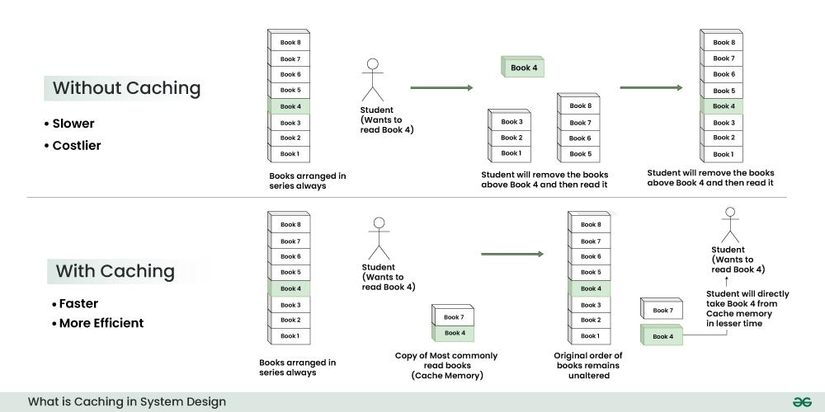
3. Example: Caching and Replication in the Web
3.1. Giới thiệu
Web là hệ thống phân tán lớn nhất.Từ kiến trúc client-server đơn giản → nay thành hệ thống phức tạp đảm bảo hiệu suất và tính sẵn sàng cao
Bộ nhớ đệm (Caching) và nhân bản (Replication) là các kỹ thuật then chốt để đảm bảo những yêu cầu này, cải thiện cả độ tin cậy và hiệu suất
Ví dụ về cache dựa trên thực tế
Trích dẫn: Caching - System Design Concept (Geeksforgeeks)
Notes:
Để dễ hiểu, hãy tưởng tượng bạn bước vào một thư viện. Trước khi đi sâu vào tìm sách, bạn nhìn lên chiếc bàn gần cửa – nơi người thủ thư để sẵn các cuốn sách được mượn nhiều nhất hoặc vừa mới được trả. Nếu cuốn bạn muốn đã có ở đó, bạn có ngay. Nếu không, bạn phải chờ thủ thư đi tìm sâu trong kho. Trong hệ thống máy tính cũng vậy – cache là nơi giữ sẵn dữ liệu phổ biến để truy cập nhanh hơn

Slide 31
3. Example: Caching and Replication in the Web
3.2. Các mức độ caching
Client-Side caching
Trình duyệt (Browser cache):
Lưu trữ cục bộ các tài liệu đã truy cập.
Truy cập nhanh mà không cần yêu cầu lại server.
Proxy cache (Web proxy):
Cài đặt tại site của client (ví dụ công ty, trường học).
Dùng chung cache giữa nhiều người dùng → tăng hiệu suất
ISP cache: Các Nhà cung cấp dịch vụ Internet (ISP) cũng triển khai bộ nhớ đệm trong mạng của họ để giảm lưu lượng mạng và cải thiện hiệu suất cho người dùng

Slide 32
3. Example: Caching and Replication in the Web
3.3. Bộ nhớ đệm hợp tác (Cooperative caching)
Nơi các proxy Web kiểm tra các proxy lân cận trước khi gửi yêu cầu đến server gốc khi bỏ lỡ bộ nhớ đệm (cache miss)
Hiệu quả của bộ nhớ đệm hợp tác phụ thuộc nhiều vào nhu cầu từ máy khách.
Thời gian truyền tải tài liệu thấp hơn và yêu cầu lưu trữ ít nghiêm ngặt hơn so với bộ nhớ đệm phân cấp, do thường được kết nối qua các liên kết tốc độ cao
Notes:
Bước 1: Kiểm tra cache cục bộ
Web Proxy đầu tiên tìm trong cache của chính nó xem đã có tài liệu đó chưa (cache hit/miss).
Nếu cache hit → trả ngay cho client.
Bước 2: Hỏi các proxy lân cận
Nếu không tìm thấy trong cache của mình (cache miss), proxy sẽ gửi yêu cầu tới các proxy lân cận (neighboring proxy caches) để kiểm tra xem nơi nào có tài liệu.
Bước 3: Gửi yêu cầu lên Web server gốc
Nếu các proxy lân cận cũng không có tài liệu, proxy sẽ gửi yêu cầu trực tiếp đến Web server (origin server) để lấy dữ liệu gốc.
Khi nhận được dữ liệu từ server, proxy lưu lại vào cache để phục vụ các yêu cầu sau.

Slide 33
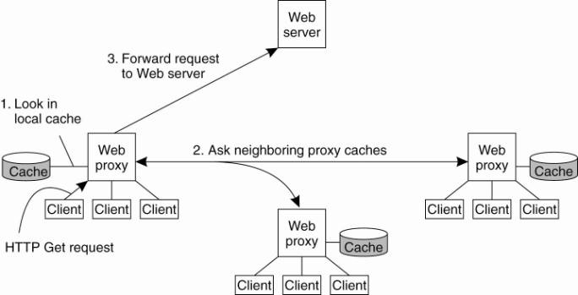
3. Example: Caching and Replication in the Web
3.3. Bộ nhớ đệm hợp tác (Cooperative caching)
Kiểm tra cache cục bộ
Hỏi các proxy lân cận
Gửi yêu cầu đến server gốc
Nguyên tắc hoạt động của Cooperative caching
Trích dẫn: Figure7.32:The principle of cooperative caching (Distributed Systems 3)
Notes:
Bước 1: Kiểm tra cache cục bộ
Web Proxy đầu tiên tìm trong cache của chính nó xem đã có tài liệu đó chưa (cache hit/miss).
Nếu cache hit → trả ngay cho client.
Bước 2: Hỏi các proxy lân cận
Nếu không tìm thấy trong cache của mình (cache miss), proxy sẽ gửi yêu cầu tới các proxy lân cận (neighboring proxy caches) để kiểm tra xem nơi nào có tài liệu.
Bước 3: Gửi yêu cầu lên Web server gốc
Nếu các proxy lân cận cũng không có tài liệu, proxy sẽ gửi yêu cầu trực tiếp đến Web server (origin server) để lấy dữ liệu gốc.
Khi nhận được dữ liệu từ server, proxy lưu lại vào cache để phục vụ các yêu cầu sau.

Slide 34
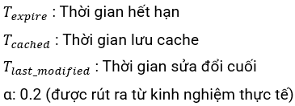
3. Example: Caching and Replication in the Web
3.4. Các giao thức nhất quán của bộ nhớ đệm (Cache Consistency Protocols)
Pull-based (kèm điều kiện): Proxy gửi yêu cầu HTTP GET kèm header If-Modified-Since (chứa thời gian sửa đổi gần nhất). Máy chủ chỉ trả về toàn bộ tài liệu nếu nó đã thay đổi
Gán thời gian hết hạn (Expiration Time): Được sử dụng bởi các proxy như Squid. Trong thời gian đó, proxy dùng bản cache mà không cần kiểm tra server.
Vô hiệu hóa (Invalidation): Server gửi thông báo khi tài liệu thay đổi. Ít được sử dụng và khó mở rộng
Notes:
Để đảm bảo tài liệu được trả về từ bộ nhớ đệm là nhất quán, có một số chiến lược:
◦ Yêu cầu HTTP GET có điều kiện (If-Modified-Since): Proxy hỏi máy chủ xem tài liệu đã thay đổi kể từ lần cuối được sửa đổi hay chưa. Máy chủ chỉ trả về toàn bộ tài liệu nếu có thay đổi. Nhược điểm: Phải liên hệ máy chủ cho mỗi yêu cầu.
◦ Thời gian hết hạn (Expiration Time): Được sử dụng bởi các proxy như Squid. Một Texpire được gán cho tài liệu khi lưu vào bộ nhớ đệm. Tài liệu được coi là hợp lệ cho đến thời điểm đó và proxy sẽ không liên hệ máy chủ.
◦ Vô hiệu hóa (Invalidation): Máy chủ thông báo cho proxy khi một tài liệu đã thay đổi. Mặc dù ít được áp dụng trong thực tế do vấn đề mở rộng (máy chủ phải theo dõi nhiều proxy), nghiên cứu cho thấy nó có thể vượt trội hơn các phương pháp khác về băng thông và độ trễ cảm nhận của máy khách

Slide 35
3. Example: Caching and Replication in the Web
3.5. Mạng phân phối nội dung CDN (Content Delivery Networks)
CDN đóng vai trò là dịch vụ lưu trữ Web, cung cấp hạ tầng để phân phối và sao chép tài liệu Web của nhiều trang web trên Internet
CDN có quy mô rất lớn, ví dụ Akamai có hơn 200.000 máy chủ (tính đến năm 2016)
Hoạt động theo mô hình vòng lặp điều khiển phản hồi.
Các khía cạnh liên quan đến sao chép trong CDN bao gồm: ước lượng số liệu, kích hoạt điều chỉnh, hành động (đặt bản sao, thực thi nhất quán, định tuyến yêu cầu của máy khách)
Notes:
Mục tiêu của hình ảnh:
Minh họa một vòng điều khiển phản hồi (feedback control loop) trong hệ thống Web Hosting phân tán, giúp duy trì hiệu năng và độ tin cậy bằng cách tự động điều chỉnh các thành phần chính như:
Vị trí bản sao (Replica placement)
Tính nhất quán (Consistency enforcement)
Định tuyến yêu cầu (Request routing)
🔄 Luồng hoạt động chính:
Web hosting system hoạt động dưới ảnh hưởng của các yếu tố khó kiểm soát (như nhiễu, biến động tải).
Hệ thống tạo ra output quan sát được.
Metric estimation đo lường và đánh giá chất lượng output (ví dụ: độ trễ, thông lượng).
Analysis so sánh output thực tế với mục tiêu (reference input) → nếu sai lệch, sẽ kích hoạt các điều chỉnh.
Các điều chỉnh được thực hiện trên 3 thành phần:
Replica placement: thay đổi nơi lưu bản sao dữ liệu.
Consistency enforcement: thay đổi mức độ nhất quán dữ liệu.
Request routing: điều chỉnh cách phân phối yêu cầu.
Các điều chỉnh quay lại cập nhật hệ thống, lặp lại vòng phản hồi.
✅ Ý nghĩa:
Đây là mô hình tự điều chỉnh (autonomic computing) giúp hệ thống thích nghi động với môi trường thay đổi.
Đảm bảo hệ thống luôn duy trì hiệu suất tối ưu dù có nhiễu hay biến động tải.
Thường áp dụng trong hệ thống lớn như cloud hosting, distributed systems,...

Slide 36
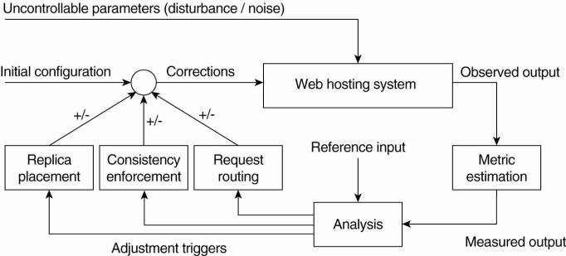
3. Example: Caching and Replication in the Web
3.5. Mạng phân phối nội dung CDN (Content Delivery Networks)
1. Web hosting system hoạt động dưới ảnh hưởng của các yếu tố khó kiểm soát (như nhiễu, biến động tải)
2. Hệ thống tạo ra output quan sát được.
3. Metric estimation đo lường và đánh giá chất lượng output (ví dụ: độ trễ, thông lượng).
4. Analysis so sánh output thực tế với mục tiêu (reference input) → nếu sai lệch, sẽ kích hoạt các điều chỉnh.
5. Các điều chỉnh được thực hiện trên 3 thành phần
6.Các điều chỉnh quay lại cập nhật hệ thống, lặp lại vòng phản hồi.
Vòng lặp điều khiển phản hồi (feedback control loop)
Trích dẫn: Figure 7.33: The general organization of a CDN as a feedback-control system (Distributed Systems 3)
Notes:
Mục tiêu của hình ảnh:
Minh họa một vòng điều khiển phản hồi (feedback control loop) trong hệ thống Web Hosting phân tán, giúp duy trì hiệu năng và độ tin cậy bằng cách tự động điều chỉnh các thành phần chính như:
Vị trí bản sao (Replica placement)
Tính nhất quán (Consistency enforcement)
Định tuyến yêu cầu (Request routing)
🔄 Luồng hoạt động chính:
Web hosting system hoạt động dưới ảnh hưởng của các yếu tố khó kiểm soát (như nhiễu, biến động tải).
Hệ thống tạo ra output quan sát được.
Metric estimation đo lường và đánh giá chất lượng output (ví dụ: độ trễ, thông lượng).
Analysis so sánh output thực tế với mục tiêu (reference input) → nếu sai lệch, sẽ kích hoạt các điều chỉnh.
Các điều chỉnh được thực hiện trên 3 thành phần:
Replica placement: thay đổi nơi lưu bản sao dữ liệu.
Consistency enforcement: thay đổi mức độ nhất quán dữ liệu.
Request routing: điều chỉnh cách phân phối yêu cầu.
Các điều chỉnh quay lại cập nhật hệ thống, lặp lại vòng phản hồi.
✅ Ý nghĩa:
Đây là mô hình tự điều chỉnh (autonomic computing) giúp hệ thống thích nghi động với môi trường thay đổi.
Đảm bảo hệ thống luôn duy trì hiệu suất tối ưu dù có nhiễu hay biến động tải.
Thường áp dụng trong hệ thống lớn như cloud hosting, distributed systems,...

Slide 37
3. Example: Caching and Replication in the Web
3.5. Mạng phân phối nội dung CDN (Content Delivery Networks)
Các Chỉ số Hiệu suất của CDN
CDN cần cân bằng nhiều yếu tố khi lưu trữ nội dung sao chép
Các loại chỉ số bao gồm:
Độ trễ (Latency metrics): Đo thời gian để tìm nạp tài liệu.
Không gian (Spatial metrics): Đo khoảng cách giữa các nút (ví dụ: số bước nhảy mạng).
Sử dụng mạng (Network usage metrics): Băng thông tiêu thụ, tính đến tần suất đọc, cập nhật và sao chép.
Nhất quán (Consistency metrics): Mức độ bản sao lệch so với bản gốc.
Tài chính (Financial metrics): Rất quan trọng đối với các CDN thương mại, liên quan đến thỏa thuận cấp độ dịch vụ (SLA) với khách hàng.
Notes:
6. Các Chỉ số Hiệu suất của CDN
• CDNs cần cân bằng nhiều yếu tố khi lưu trữ nội dung sao chép. Việc đo lường hiệu suất là một nhiệm vụ phức tạp.
• Các loại chỉ số bao gồm:
◦ Độ trễ (Latency metrics): Đo thời gian để tìm nạp tài liệu.
◦ Không gian (Spatial metrics): Đo khoảng cách giữa các nút (ví dụ: số bước nhảy mạng).
◦ Sử dụng mạng (Network usage metrics): Băng thông tiêu thụ, tính đến tần suất đọc, cập nhật và sao chép.
◦ Nhất quán (Consistency metrics): Mức độ bản sao lệch so với bản gốc.
◦ Tài chính (Financial metrics): Rất quan trọng đối với các CDN thương mại, liên quan đến thỏa thuận cấp độ dịch vụ (SLA) với khách hàng.

Slide 38
3. Example: Caching and Replication in the Web
3.5. Mạng phân phối nội dung CDN (Content Delivery Networks)
Chuyển hướng yêu cầu của máy khách (Client-Request Redirection)
Chuyển hướng là chìa khóa để CDN kiểm soát hiệu suất và tải hệ thống.
Khi tài liệu nhúng thay đổi, một định danh duy nhất trong URL của nó cũng thay đổi, buộc máy chủ CDN phải tìm nạp lại bản mới từ server gốc vì bản cũ không còn được tham chiếu.
Các kỹ thuật chuyển hướng chính:
Độ trễ (Latency metrics): Đo thời gian để tìm nạp tài liệu.
DNS redirection: Minh bạch với máy khách. Áp dụng cho toàn bộ trang web.
HTTP redirection: Không minh bạch vì máy khách nhận được URL thay thế.
Notes:
8. Chuyển hướng yêu cầu của máy khách (Client-Request Redirection)
• Chuyển hướng là chìa khóa để CDN kiểm soát hiệu suất và tải hệ thống.
• Ví dụ Akamai CDN:
◦ URL tài liệu nhúng được sửa đổi để trỏ đến một "virtual ghost" (một tham chiếu đến máy chủ CDN).
◦ Hệ thống DNS của CDN sẽ phân giải tên này và chuyển hướng máy khách đến máy chủ bản sao tốt nhất (ví dụ: gần nhất, ít tải nhất).
◦ Để duy trì nhất quán: Khi tài liệu nhúng thay đổi, một định danh duy nhất trong URL của nó cũng thay đổi. Điều này buộc máy chủ CDN phải tìm nạp lại bản mới từ máy chủ gốc vì bản cũ không còn được tham chiếu.
• Các kỹ thuật chuyển hướng chính:
◦ TCP handoff: Chỉ áp dụng cho cụm máy chủ, không mở rộng quy mô lớn.
◦ DNS redirection: Minh bạch với máy khách (ví dụ: Akamai). Áp dụng cho toàn bộ trang web.
◦ HTTP redirection: Không minh bạch vì máy khách nhận được URL thay thế. Người dùng có thể đánh dấu URL này, làm vô hiệu hóa chính sách chuyển hướng
Luồng hoạt động chính (7 bước):
Client yêu cầu tài liệu chính từ Origin server (thường là HTML).
Origin trả về HTML có chứa các link tài nguyên tĩnh (ảnh, CSS, JS...) từ CDN.
Client thực hiện DNS lookup để lấy IP của tài nguyên CDN.
CDN DNS server chọn máy chủ CDN tối ưu nhất (gần client nhất) và trả về IP.
Client gửi yêu cầu tài nguyên đến CDN server được chọn.
CDN server phục vụ từ cache nếu có, nếu không sẽ truy vấn về origin.
Client nhận tài nguyên tĩnh từ CDN.

Slide 39
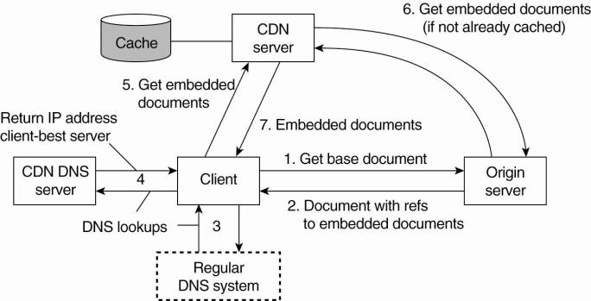
3. Example: Caching and Replication in the Web
3.5. Mạng phân phối nội dung CDN (Content Delivery Networks)
Client yêu cầu tài liệu chính từ Origin server
Origin trả về HTML có chứa các link tài nguyên tĩnh (ảnh, CSS, JS...) từ CDN.
Client thực hiện DNS lookup để lấy IP của tài nguyên CDN.
CDN DNS server chọn máy chủ CDN tối ưu nhất (gần client nhất) và trả về IP.
Client gửi yêu cầu tài nguyên đến CDN server được chọn.
CDN server phục vụ từ cache nếu có, nếu không sẽ truy vấn về origin.
Client nhận tài nguyên tĩnh từ CDN.
Nguyên tắc hoạt động của Akamai CDN
Trích dẫn: Figure 7.35: The principal working of the Akamai CDN (Distributed Systems 3)
Notes:
8. Chuyển hướng yêu cầu của máy khách (Client-Request Redirection)
• Chuyển hướng là chìa khóa để CDN kiểm soát hiệu suất và tải hệ thống.
• Ví dụ Akamai CDN:
◦ URL tài liệu nhúng được sửa đổi để trỏ đến một "virtual ghost" (một tham chiếu đến máy chủ CDN).
◦ Hệ thống DNS của CDN sẽ phân giải tên này và chuyển hướng máy khách đến máy chủ bản sao tốt nhất (ví dụ: gần nhất, ít tải nhất).
◦ Để duy trì nhất quán: Khi tài liệu nhúng thay đổi, một định danh duy nhất trong URL của nó cũng thay đổi. Điều này buộc máy chủ CDN phải tìm nạp lại bản mới từ máy chủ gốc vì bản cũ không còn được tham chiếu.
• Các kỹ thuật chuyển hướng chính:
◦ TCP handoff: Chỉ áp dụng cho cụm máy chủ, không mở rộng quy mô lớn.
◦ DNS redirection: Minh bạch với máy khách (ví dụ: Akamai). Áp dụng cho toàn bộ trang web.
◦ HTTP redirection: Không minh bạch vì máy khách nhận được URL thay thế. Người dùng có thể đánh dấu URL này, làm vô hiệu hóa chính sách chuyển hướng
Luồng hoạt động chính (7 bước):
Client yêu cầu tài liệu chính từ Origin server (thường là HTML).
Origin trả về HTML có chứa các link tài nguyên tĩnh (ảnh, CSS, JS...) từ CDN.
Client thực hiện DNS lookup để lấy IP của tài nguyên CDN.
CDN DNS server chọn máy chủ CDN tối ưu nhất (gần client nhất) và trả về IP.
Client gửi yêu cầu tài nguyên đến CDN server được chọn.
CDN server phục vụ từ cache nếu có, nếu không sẽ truy vấn về origin.
Client nhận tài nguyên tĩnh từ CDN.

Slide 40
3. Example: Caching and Replication in the Web
3.6. Bộ nhớ đệm và Nhân bản cho nội dung động
Bộ nhớ đệm và Nhân bản cho nội dung động
Sao chép toàn bộ (Full Replication): Sao chép toàn bộ cơ sở dữ liệu gốc đến edge server
Sao chép một phần (Partial Replication): Chỉ lưu trữ một tập hợp con dữ liệu khi truy vấn đơn giản
Bộ nhớ đệm nhận biết nội dung (Content-Aware Caching): Máy chủ biên duy trì cơ sở dữ liệu cục bộ được điều chỉnh theo các loại truy vấn
Bộ nhớ đệm không nhận biết nội dung (Content-Blind Caching): Máy chủ biên tính toán một giá trị băm duy nhất cho truy vấn, kiểm tra bộ nhớ đệm. Nếu đã xử lý trước đó, trả về kết quả đã lưu; nếu không, chuyển tiếp đến máy chủ gốc và lưu kết quả
Notes:
Bộ nhớ đệm và Sao chép cho Ứng dụng Web động
• Khi nội dung Web được tạo động từ cơ sở dữ liệu, việc caching và replication trở nên phức tạp hơn.
• Các giải pháp tại máy chủ biên (edge server):
◦ Sao chép toàn bộ (Full Replication): Sao chép toàn bộ cơ sở dữ liệu gốc. Hiệu quả khi tỷ lệ cập nhật thấp và truy vấn phức tạp (ví dụ: yêu cầu tìm kiếm rộng rãi). Sẽ không hiệu quả khi tỷ lệ cập nhật cao.
◦ Sao chép một phần (Partial Replication): Chỉ lưu trữ một tập hợp con dữ liệu khi truy vấn đơn giản.
◦ Bộ nhớ đệm nhận biết nội dung (Content-Aware Caching): Máy chủ biên duy trì cơ sở dữ liệu cục bộ được điều chỉnh theo các loại truy vấn (theo các "mẫu" truy vấn). Nó thực hiện kiểm tra "chứa truy vấn" để xem liệu có thể trả lời bằng dữ liệu cục bộ không. Thách thức: Duy trì tính nhất quán và yêu cầu sức mạnh tính toán.
◦ Bộ nhớ đệm không nhận biết nội dung (Content-Blind Caching): Đơn giản hơn nhiều: Máy chủ biên tính toán một giá trị băm duy nhất cho truy vấn, kiểm tra bộ nhớ đệm. Nếu đã xử lý trước đó, trả về kết quả đã lưu; nếu không, chuyển tiếp đến máy chủ gốc và lưu kết quả. Ưu điểm: Giảm nỗ lực tính toán. Nhược điểm: Có thể lãng phí không gian lưu trữ do dữ liệu dư thừa, và làm phức tạp việc cập nhật bộ nhớ đệm

Slide 41
3. Example: Caching and Replication in the Web
3.7. Kết luận
Nhân bản và bộ nhớ đệm là cần thiết để cải thiện độ tin cậy và hiệu suất của hệ thống phân tán, đặc biệt là Web.
Thách thức chính là duy trì tính nhất quán giữa các bản sao.
Các mô hình và giao thức nhất quán khác nhau đã được phát triển để giải quyết vấn đề này, từ nhất quán mạnh (tuần tự, nhân quả) đến nhất quán yếu hơn (liên tục, phía máy khách).
Trong Web và CDN, các kỹ thuật chuyển hướng hiện có cho phép triển khai hiệu quả các chiến lược bộ nhớ đệm và sao chép, ngay cả với nội dung động được tạo từ cơ sở dữ liệu

Slide 42
Thank you!

